Slide 1


Slide 2
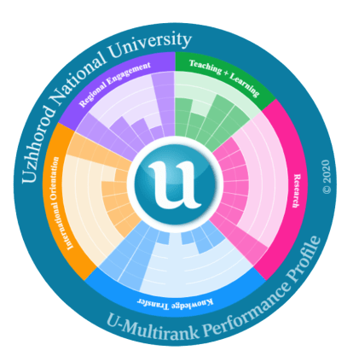



УНІВЕРСИТЕТ У СВІТОВИХ РЕЙТИНГАХ
QS World UR by Region
Scopus
Webometrics
U-Multirank
2021
2020
2019
2018
2017
15
14
13
12
16
13
11
14
17
24
14/41
13/25
11/20
12/79
12/76

Slide 3



УЖГОРОДСЬКИЙ НАЦІОНАЛЬНИЙ УНІВЕРСИТЕТ
Результати зарахування до ДВНЗ «УжНУ» у 2021 році
за освітніми ступенями у порівнянні з 2019-2021 роками
2019
2020
2021
Бакалавр
(магістр медичного та фармацевтичного спрямування)
2608
2716
2779
+2%
Магістр
1438
1228
952
-12%

Slide 4

СТУДЕНТИ ТА СПЕЦІАЛЬНОСТІ
Бакалавр – 103
Магістр – 83
Фаховий молодший бакалавр – 7
В Ужгородському національному університеті реалізуються 206 освітніх програм на першому (бакалаврському), другому (магістерському) та третьому (освітньо-науковому) рівнях вищої освіти та 7 освітніх програм фахової передвищої освіти у Природничо-гуманітарному фаховому коледжі університету.
Доктор філософії – 20

Slide 5
ДИНАМІКА КІЛЬКОСТІ ІНОЗЕМНИХ СТУДЕНТІВ

Slide 6
НАУКОВО-ПЕДАГОГІЧНІ ПРАЦІВНИКИ

Slide 7
ДИНАМІКА ЗМІНИ КІЛЬКОСТІ АСПІРАНТІВ ТА ДОКТОРАНТІВ
01

Slide 8

ДИНАМІКА ОБСЯГІВ ФІНАНСУВАННЯ НАУКОВИХ ДОСЛІДЖЕНЬ, ТИС. ГРН.

Slide 9

ДИНАМІКА КІЛЬКОСТІ СТАТЕЙ У SCOPUS ТА WEB OF SCIENCE У 2016-2020 РОКАХ

Slide 10
ДИНАМІКА ЗАХИСТІВ ДИСЕРТАЦІЙ
2017
2016
2018
2019
2020
2021

Slide 11
НАВЧАЛЬНІ, НАУКОВІ ТА ДОВІДКОВІ ВИДАННЯ

Slide 12
МІЖНАРОДНА СПІВПРАЦЯ
Академічна мобільність студентів та науково-педагогічних працівників у 2021 році
Міжнародні білатеральні угоди, 125
73%
Обмін досвідом, 48
Стажування, 73
Угоди з метою супроводу академічної мобільності Erasmus+, 31
18%
9%
Угоди з реалізації міжнародних проєктів, 15
Договірна база
міжнародного співробітництва у 2021 році
Наукова дослідження, 30
Частковий курс навчання, 21

Slide 13
МІЖНАРОДНА СПІВПРАЦЯ

Slide 14
13
11
- «Посилення спроможностей у сфері кібербезпеки в Україні»
- «Безпечний та інклюзивний кордон між Словаччиною та Україною – SIBSU»
- «Інтеграція дуальної вищої освіти в Молдові та Україні»
- «Транскарпатський центр Жана Моне з дослідження європейських стратегій розвитку»
- «DESTIN – Журналістська освіта задля демократії в Україні: розробка стандартів, доброчесність та професіоналізм»
- «За транскордонним співробітництвом європеїзація українських кордонів»
МІЖНАРОДНА СПІВПРАЦЯ
Основні міжнародні проєкти, що діяли у 2021 році:
«Промоція ремісництва і гастрономії регіону як невід’ємних складових культурної спадщини Карпатського єврорегіону»
«Розширення діючої «Системи космічного захисту від надзвичайних ситуацій» у напрямку моніторингу небезпечних природних та техногенних геопроцесів на транскордонній території Угорщини, Словаччини, Румунії та України»
«Нові енергетичні рішення у Карпатському регіоні»
«Партнерство для геномних досліджень в Україні та Румунії»
«Розумна Енергія транскордонного співробітництва»
«Впровадження нових стандартів та технологій хірургічного лікування захворювань центральної нервової системи в транскордонному регіоні»
«Навколишнє середовище для майбутнього через наукову освіту»
«Карпатський зоряний шлях»

Slide 15

ОБСЯГИ НАДХОДЖЕНЬ ЗАГАЛЬНОГО ТА СПЕЦІАЛЬНОГО ФОНДІВ, МЛН ГРН

Slide 16

НАДХОДЖЕННЯ ЗА ПЛАТНІ ОСВІТНІ ПОСЛУГИ В РОЗРІЗІ СТРУКТУРНИХ ПІДРОЗДІЛІВ
№ п/п | Структурні підрозділи | Сума надходжень, млн грн | У порівнянні з 2020 р., млн грн
1. | Медичний факультет №2 | 147,9 | 34,71
2. | Юридичний факультет | 22,14 | 6,96
3. | Факультет післядипломної освіти та доуніверситетської підготовки | 18,76 | 9,35
4. | Медичний факультет | 12,86 | -1,36
5. | Стоматологічний факультет | 12,56 | -4,07
6. | Факультет здоров’я та фізичного виховання | 11,01 | 2,18
7. | Факультет міжнародних економічних відносин | 8,28 | 2,38
8. | Факультет суспільних наук | 8,02 | 3,91
9. | Економічний факультет | 6,96 | 2,18
10. | Підвищення кваліфікації стоматологів (Стоматологічний факультет) | 6,7 | 1,76
11. | Факультет історії та міжнародних відносин | 6,52 | 1,98
12. | Факультет іноземної філології | 6,21 | 1,79
13. | Факультет туризму та міжнародних комунікацій | 4,53 | 0,52
14. | Факультет інформаційних технологій | 4,11 | 1,71
15. | Філологічний факультет | 3,64 | 1,43
16. | Інженерно-технічний факультет | 3,27 | 1,37
17. | Аспірантура | 3,06 | 0,4
18. | Кафедра військової підготовки | 3,04 | 1,07
20. | Біологічний факультет | 2,25 | 0,04
21. | Українсько-угорський навчально-науковий інститут | 1,93 | 0,85
22. | Географічний факультет | 1,86 | -0,04
23. | Фізичний факультет | 1,4 | 0,86
24. | ТВСП «Філія ДВНЗ «УжНУ» у м. Львів» | 1,23 | 0,67
25. | Факультет математики та цифрових технологій | 1,02 | 0,21
26. | Курси та тренінги | 0,39 | -1,01
28. | Хімічний факультет | 0,11 | -0,01
 | РАЗОМ | 299,76 | 69,84

Slide 17

ВИТРАТИ НА ОПЛАТУ МАТЕРІАЛЬНОЇ ДОПОМОГИ ТА
МАТЕРІАЛЬНОГО ЗАОХОЧЕННЯ У 2018-2021 РОКАХ, МЛН ГРН

Slide 18
Обсяги витрат на проведення робіт з капітального будівництва, капітального та поточного ремонтів, виконані підрядними організаціями, млн грн
СПЕЦІАЛЬНИЙ ФОНД
ПОКАЗНИКИ | Витрачено у 2020 р., млн грн | Витрачено у 2021 р., млн грн
Заробітна плата та нарахування | 199,1 | 255,6
Придбання предметів, обладнання та матеріалів | 8,7 | 4,9
Медикаменти та продукти харчування | 0,6 | 0,1
Оплата послуг (крім комунальних) | 12,3 | 10,5
Видатки на відрядження | 0,2 | 0,6
Оплата комунальних послуг | 11,9 | 21,6
Інші поточні видатки (сплата податків та зборів до бюджету) | 0,6 | 0,4
Капітальні видатки | 62,3 | 17,6
Разом | 295,7 | 310,7

Slide 19

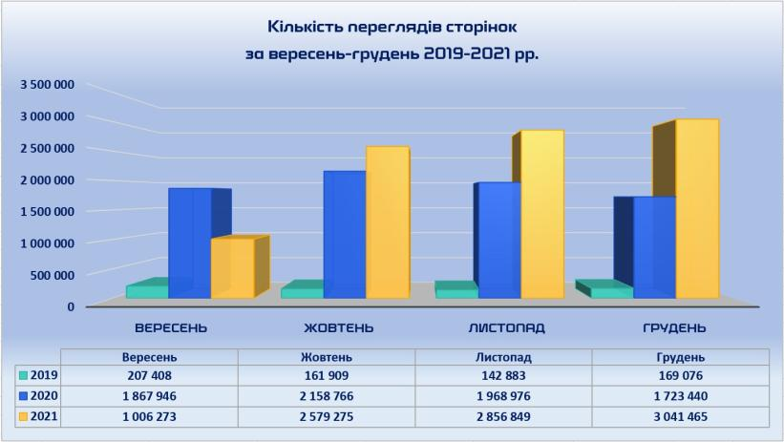
ІНФОРМАТИЗАЦІЯ ОСВІТНЬОГО ПРОЦЕСУ

Slide 20
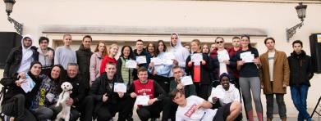
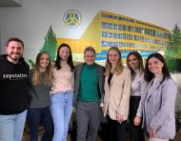
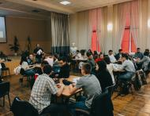
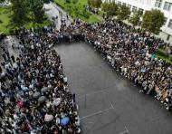
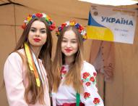

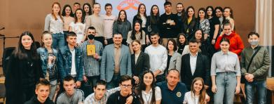
ПРОФОРІЄНТАЦІЯ ТА СТУДЕНТСЬКЕ ЖИТТЯ
День Європи (Благодійний ярмарок, вікторина на європейську тематику, інтелектуальна гра «Битва інтелектів» серед студентів та школярів, конкурс малюнків. Вилучені кошти були передані на лікування студентки географічного ф-ту Ірини Медвідь)
УжНУ ввійшов в 10-ку ЗВО України в яких відбулися зйомки освітнього тревел-шоу «УніверCheck»
В студії UZHNU TODAY було відзнято ексклюзивне інтерв’ю з Олександром Педаном та його донькою Валерією
Зустрічі зі школярами ЗЗСО
Функціонування акаунтів UZHNU TODAY в Instagram, Facebook, TikTok, YouTube
Спілкування з абітурієнтами у Viber-чаті та Telegram каналі «UZHNU TODAY 2021»
День знань та посвята першокурсників у студенти
Благодійний ярмарок в рамках відзначення 76-ої річниці університету
Тиждень студента («Студентська осінь», вручення грамот ректора студентам, інтелектуальна гра «360 і більше»)

Slide 21

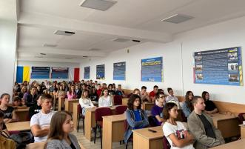
ПРАЦЕВЛАШТУВАННЯ
«День кар’єри ЄС» – панельна дискусія та онлайн-тренінги
Проведено тиждень бізнес-інтенсиву «Від студента до підприємця: реальний досвід закарпатських підприємців»
464 студенти заповнили онлайн-резюме, для їх подальшого працевлаштування
Для ознайомлення з можливостями працевлаштування на сайті університету постійно оновлюються актуальні вакансії від роботодавців

Slide 22
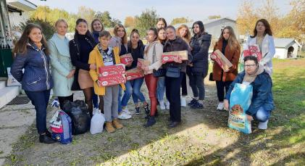
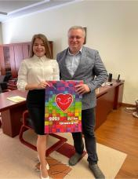
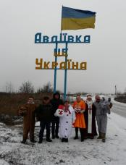
ВОЛОНТЕРІАТ
Відправили подарунки дітям в рамках акції «Миколай їде на Схід»
Зібрали кошти та закупили кисневий концентратор для Центру легеневих хвороб
Організовано вітання з нагоди 8-го березня лікарів, які працюють у лікувальних закладах міста
Надано допомогу важкохворим дітям та студентам УжНУ (долучення до благодійної ініціативи Національного банку України «Монетки дітям»)
Надано допомогу малозабезпеченим громадянам (збір великодніх кошиків)
Проведено «Тиждень добра», на якому зібрано кошти для допомоги Кіри Зайцевої та Павличка Мотички, відвідано декілька дитячих будинків та притулок для тварин-безхатьків «Барбос»

Slide 23

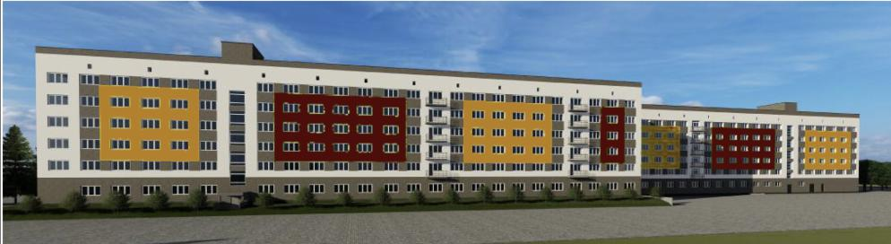
ПІДВИЩЕННЯ ЕНЕРГОЕФЕКТИВНОСТІ НАВЧАЛЬНИХ КОРПУСІВ
26 липня 2021 року підписано контракт щодо комплексного енергоефективного оновлення будівель НЛК (корпуси А,Б,В,Г) та Гуртожитку № 4
на роботи з проєктування заходів з енергоефективності сплачено авансовий платіж в сумі 15 374 939, 65 грн
Запланований обсяг фінансування проєкту на 2022 рік складає 122 999 517,19 грн
Дата завершення робіт – 2023 рік
Загальна сума контракту - 153 млн 749 тис 396,49 грн

Slide 24
ОСНОВНІ ЗАВДАННЯ НА 2022 РІК
Infographic Style
Прийняття Концепції сталого розвитку університету та реалізація комплексу заходів, що сприятимуть його екологічній стійкості, соціальній інклюзії та гендерній рівності
Використання сучасних форм міжнародного співробітництва та інтернаціоналізації освіти, проєктної діяльності, що впливатимуть на позитивну академічну репутацію УжНУ, підвищення його позицій у міжнародних рейтингах
Продовження курсу на поглиблення співробітництва з вітчизняними та закордонними науковими установами в рамках міжнародних наукових програм “Horizon Europe”, “EUREKA” (European Research Coordination Agency), “SPS NATO” (Science for Peace and Security), Міжнародного Вишеградського фонду та інших
Більше залучення до науково-інноваційної діяльності молодих учених університету шляхом заснування внутрішньоуніверситетського конкурсу наукових проектів, спрямування наукової діяльності співробітників університету на вирішення соціально-економічних проблем регіону
Подальше покращення умов навчання, проживання та дозвілля студентів та викладачів за рахунок коштів університету та залучення позабюджетних, в тому числі грантових коштів

Slide 25


